Slide 1
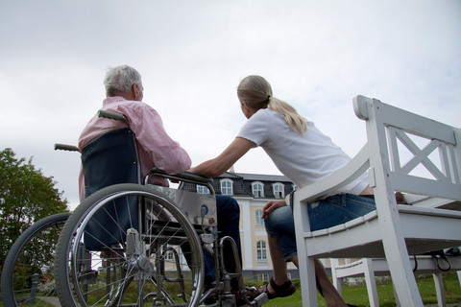
Kristiansand en smart by for eldre
Presentasjon utarbeidet av:
Ole Morten Ness
Muhammad Ali Amin
Mahamed Salad

Slide 2
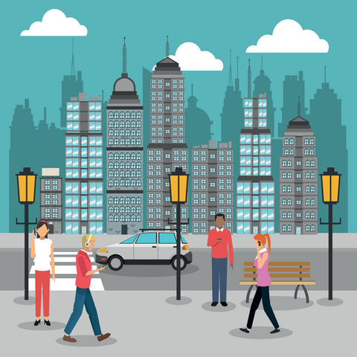
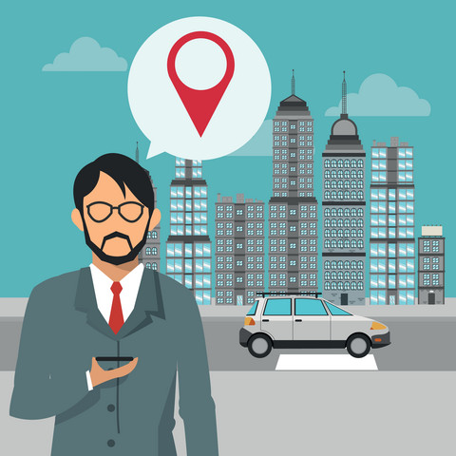
Integrering av smart teknologi og mennesker
Ledende innen velferd
Gruppe som er utsatt at samfunnet blir digitalisert
Den eldre befolkningen i kristiansand
Noe problemstillinger..

Slide 3
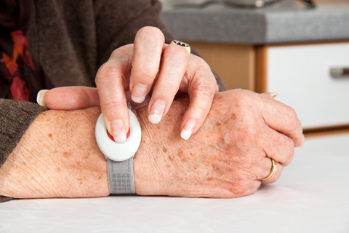
Innvirkning av smart teknologi på eldre mennesker
Ivare og tilrettelegge for den eldre befolkningen
IKT i en smart by eller hjem
Sensor-basert overvåkning og monitorering teknologi
Avatar basserte 3D visualisering systemer

Slide 4
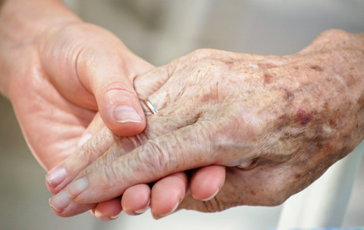
Problemer assosiert med de eldres oppførsel
Utfordringer spesielt forbundet med eldre borgere
Risikogruppe for kroniske sykdommer
Smarte byer lager et skille mellom befolkningen
løsning : IKT utarbeidet gjennom smarte byer konseptet

Slide 5
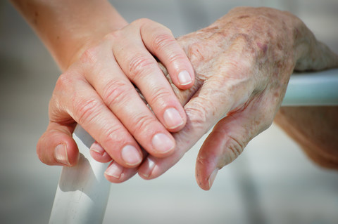
Muligheter for å fjerne eller minske barrikaden og minske den.
IKT-baserte støtte og service-funksjoner
Grundig og ordentlig veiledningstlinjer
Gjennomføring av innovasjon ved disse områdene
Intelligent ambient systems

Slide 6
Konklusjon
Nye tilnærminger til tjenester
Andelen av eldre folk vokser
Bruken av IKT kan ha positiv innvirkning

Slide 7
Spørsmål?
Source for pictures: www.colourbox.com

